Slide 1
大学生期における消費者教育推進事業
資料４
大阪府消費生活センター

Slide 2
重点取組の設定
○重点取組２
超高齢化社会の進展を踏まえ、消費者被害から高齢者、障がい者等を守るため、府内全市町村での消費者安全確保地域協議会等の見守りネットワークの設置とより効果的な運営が行われるよう、市町村の取組を支援
○重点取組１
成年年齢を18歳に引き下げる改正民法の令和４年４月施行を踏まえ、在学中に成年となる高校生等に対する実践的な消費者教育を推進するため、教育委員会等と連携し府内すべての高等学校等で消費者教育を以下の４点について重点的に取り組む
新学習指導要領が実施されるまでの間、先行で特例として実施される家庭科、社会科等での実践的な消費者教育の周知徹底と早期実施
「社会への扉」等の実践的な消費者教育教材等の活用
「消費者教育コーディネーター」等の育成・活用及び実務経験者の学校教育現場での活用
教員研修等による消費者教育の指導力強化
消費のサポーターをはじめ高齢者等向け講座の充実強化と地域における講座開催等の支援・調整
弁護士等の専門家との連携による見守りネットワークづくりに向けた環境整備
警察との連携による高齢者等を狙い撃ちにする特殊詐欺被害や消費者被害の防止
消費者安全確保地域協議会等の効果的運営に向けた研修等での好事例の情報交換機会の設定

Slide 3
消費者教育の取組に関するイメージマップ
【大学・専門学校、若者】
生活において自立を進め、消費生活のスタイルや価値観を確立し、自らの行動を始める時期
⇒消費者市民社会の実現に向けて、消費者教育・啓発に関するボランティア活動など様々な活動への取組みを推進

Slide 4
大学生期における消費者教育推進事業【H28～実施】
消費者として自立した判断能力を備え、消費者市民社会の実現に向け積極的に活動 できる力を持つ大学生を育成し、主体的な活動を促進することにより、消費者教育を推進することを目的とした事業。
同世代や年下の若者等に対する消費者教育の担い手となる
「大阪府消費者教育学生リーダー」を育成。
大阪府消費者教育学生リーダーになるには
STEP1
大阪府消費者教育
学生リーダー養成
講座を受講
STEP2
学生リーダー会で
消費者教育・啓発の
ボランティア活動
に参加
STEP3
大阪府消費者教育
学生リーダーに
認定
リーダー認定者数（R3年度末）
１３１名（R３認定者数：３７人）
構成大学数
２１大学
今年度（R4.6月）、南大阪地域大学コンソーシアムと大学コンソーシアム大阪が単位互換包括連携協定を締結。これにより、大阪府内のほぼ全ての大学の学生が「大阪府消費者教育学生リーダー」に認定申請できる体制が構築された。

Slide 5
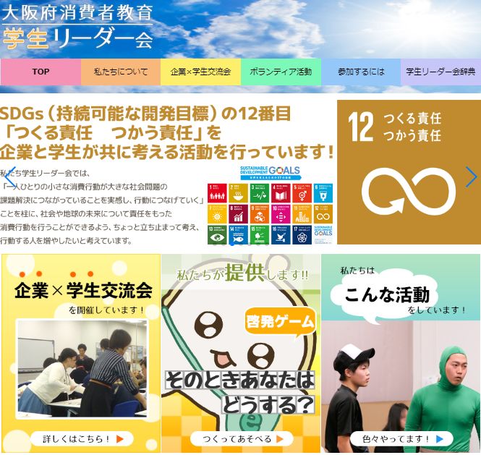
大阪府消費者教育学生リーダー会
リーダー認定者で構成された、消費者教育・啓発を実施する大学生による団体
活動内容
消費者教育・啓発活動（ボランティア活動）
啓発リーフレット・ウェブコンテンツ作成、
高等学校・大学でのTA、授業支援
企業×学生交流会の主催
消費者教育を実施する企業と大学生との交
流会を開催。
学生の主体的な活動や、学生リーダーとして
の自覚を引き出すため、リーダー会が企画・
準備・運営を全般的に担当する。

Slide 6
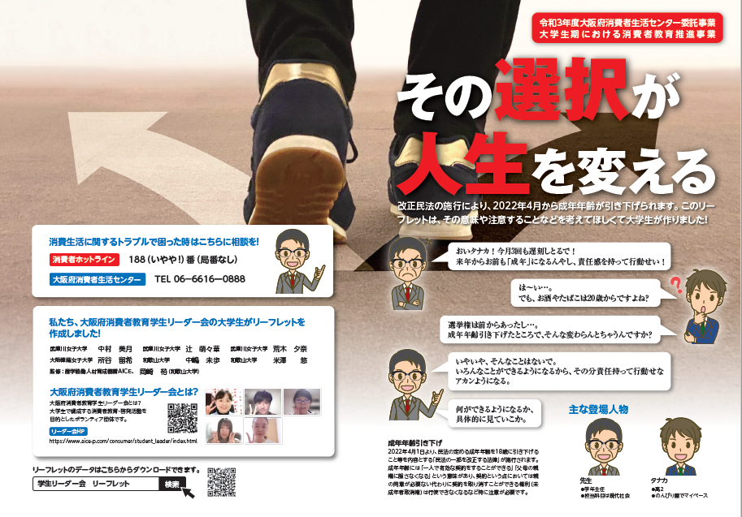
啓発リーフレットの作成
リーダー会による消費者教育・啓発活動
若者によくある消費者トラブルの紹介や注意点などをまとめた内容
府立学校校長会において周知を行い、教育庁を通じて府立全高等学校、支援学校に配付
成年年齢引下げを踏まえた取組の１つとして、産経新聞や共同通信社などのメディアに掲載

Slide 7
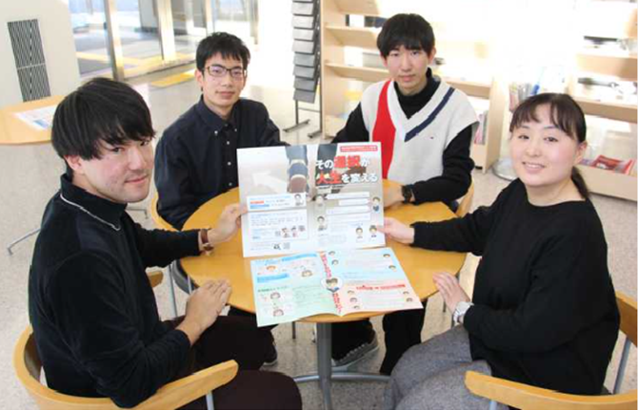
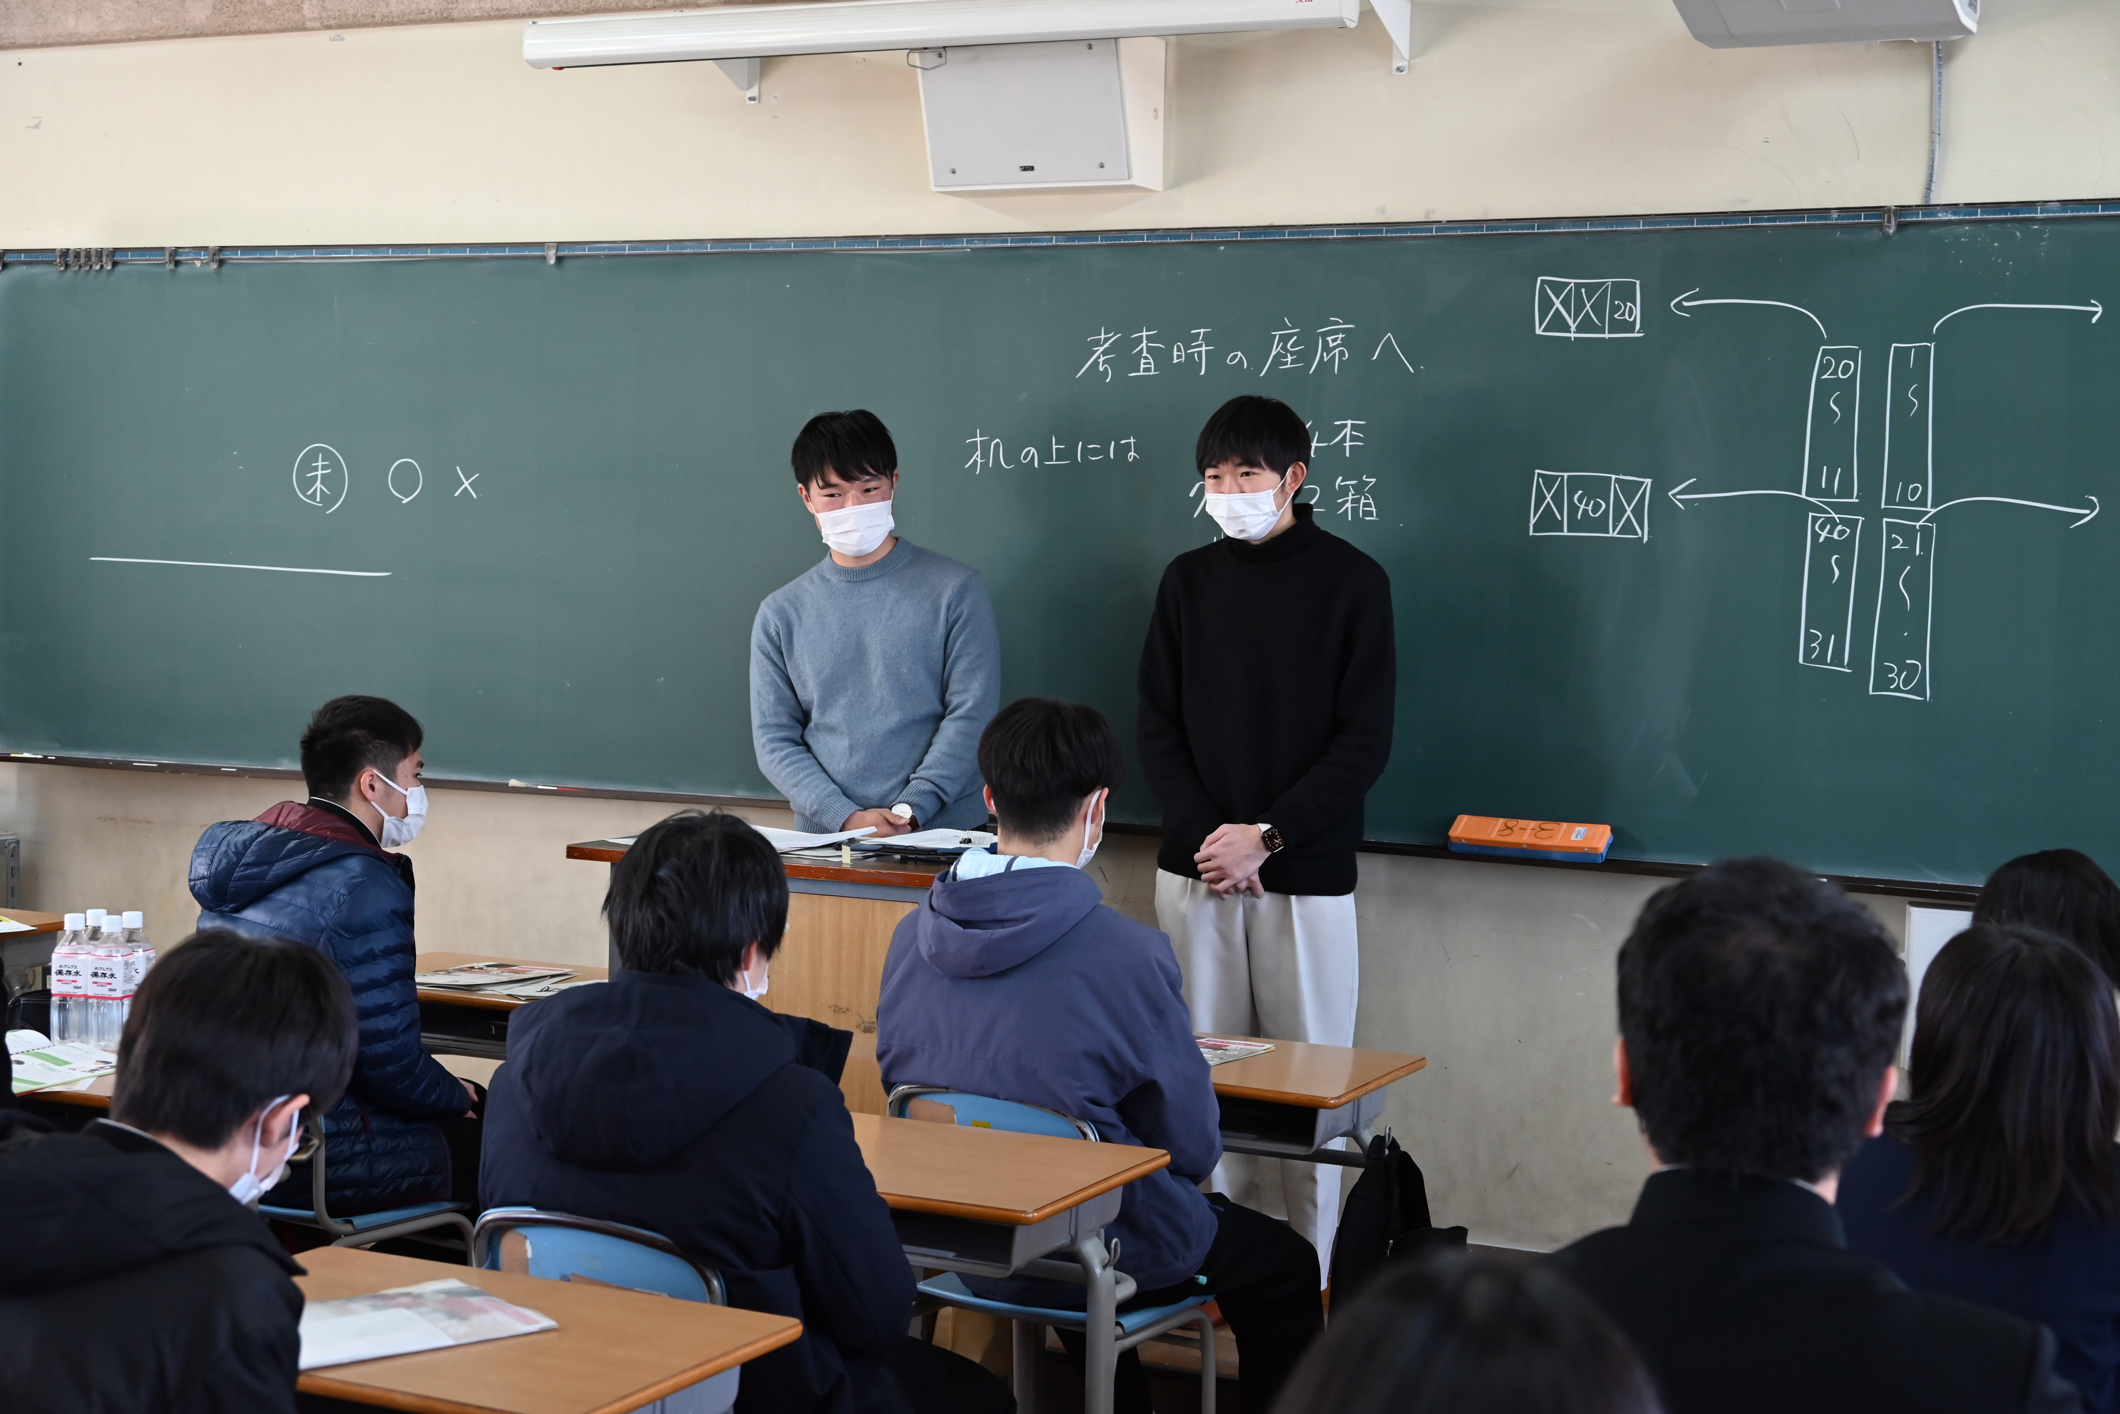
リーダー会による消費者教育・啓発活動
産経新聞社による取材（R4.1.4 朝刊掲載）
リーフレット作成のきっかけや、同世代や年下の若者に伝え
たいことなどを紹介
共同通信社による取材
（R４.３～４ 静岡新聞等３社に掲載）
府立鳳高等学校において、卒業を控えた高校３年生を対象に、成年になったら注意してほしいことなどを説明

Slide 8
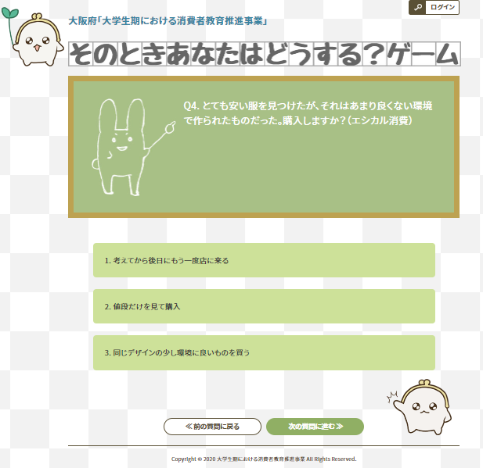
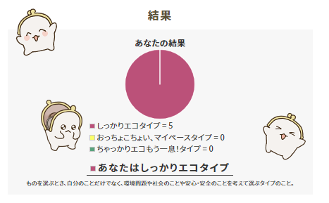
「そのときあなたはどうする？」ゲームの活用
リーダー会による消費者教育・啓発活動
日々の消費行動について気付きを与えるゲーム
「つくる」「あそぶ」２通りの遊び方。
「つくる」：自身の経験をもとに、ジレンマ問題を作成
「あそぶ」：ジレンマ問題に回答し自らの消費行動をタイプ別に診断
※ジレンマ問題・・・買い物をしたりサービスを受けたりする際、２つの選択肢のうちどうしてもどちらかに決めかねるような状況を作り出し、選択させる問題
りんくう翔南高校での授業支援
高校１年生の「家庭基礎」において、「そのときあなたはどうする？」ゲームを活用した授業が実施され、リーダー会の学生がTAを担当。
１人１台端末が配備されている環境において、本ゲームのICT教材としての可能性も見出すことができた。

Slide 9
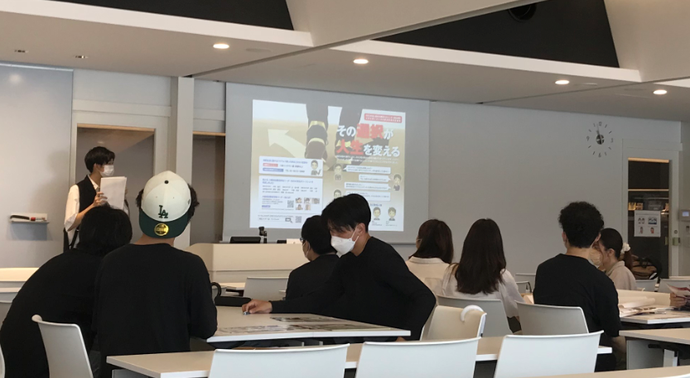
追手門学院大学での授業
リーダー会による消費者教育・啓発活動
一般教養科目「キャリアデザイン」の授業（105分）を担当
「消費」を通じた社会との繋がりについて、ワークショップ等を交えながら授業を展開。リーダー会の活動についても紹介

